Slide 1
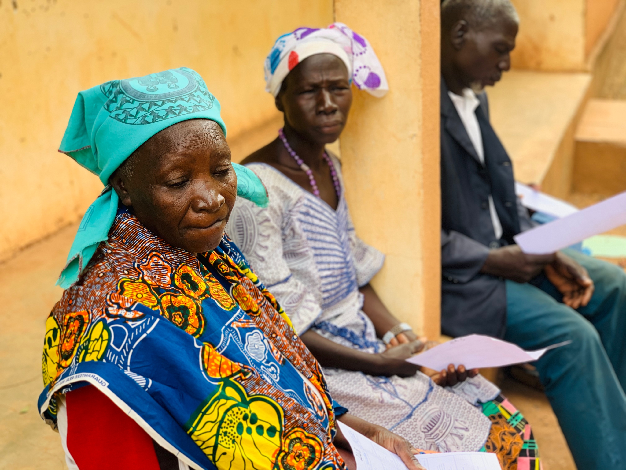
Zondag
Notes:
Deze Zondag zetten we Tearfund in de kijker.

Slide 2
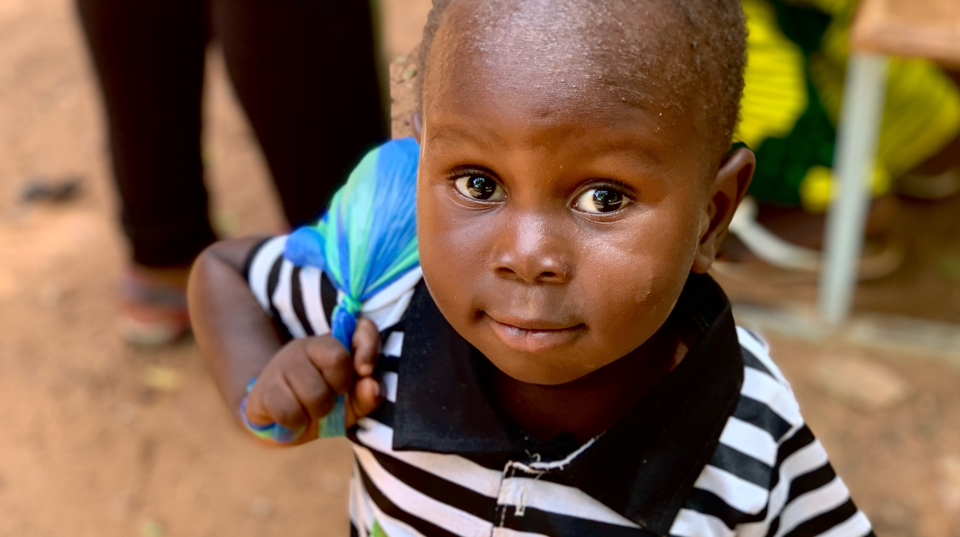
Over Tearfund
Naastenliefde, grenzeloos
Naastenliefde, grenzeloos
Notes:
https://www.tearfund.be/over-ons/
Visie Tearfund – naastenliefde grenzeloos
Gedreven door ons christelijk geloof willen we in de armste streken van de wereld mensen helpen opstaan uit de ketens van armoede en onrecht. We doen dit vanuit en samen met de Kerk.
Tearfund = The Evangelical Alliance Relief fund. Tearfund is gestart in België toen mensen uit verschillende kerken samenkwamen om samen een antwoord te bieden op de noden in de wereld. Het is daarmee een belangrijke ‘diakonale arm’ van de kerken. Ook vandaag nog is dit de kern van Tearfund.
Wat Tearfund doet: Tearfund is een christelijke hulp- en ontwikkelingsorganisatie die vastbesloten is een einde te maken aan extreme armoede en onrecht. Armoede vernietigt levens, maar het is niet Gods plan voor de wereld en jij kunt helpen dit te veranderen. We werken samen met kerken, gemeenschappen en individuen over de hele wereld om ervoor te zorgen dat iedereen de kans heeft om zijn door God gegeven potentieel te vervullen. We zullen niet stoppen totdat de armoede stopt.
We hebben allemaal het door God gegeven potentieel om geweldige dingen te doen, en we geloven dat het ontsluiten van dit potentieel de sleutel is om te zien dat mensen een vervuld leven leiden. Waar armoede heerst, werken we op een manier die de afhankelijkheid van goede doelen en hulp van buitenaf doorbreekt en mensen in staat stelt zelf verandering teweeg te brengen. We helpen onze donateurs te begrijpen dat hun gebeden, giften en daden ertoe doen.

Slide 3
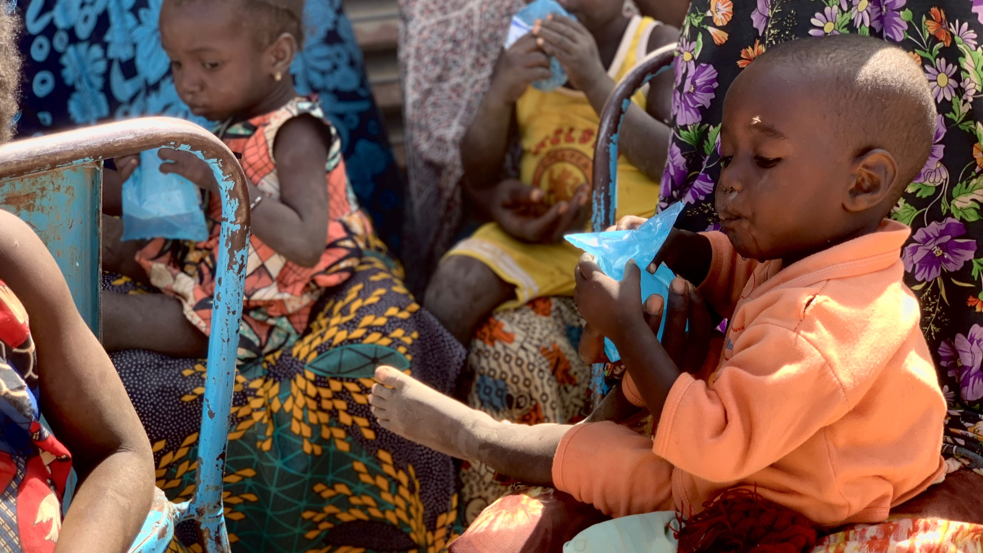
Laat de kinderen tot Mij komen
2023
Naastenliefde, grenzeloos
Notes:
Tearfund richt zijn werk op die plaatsen waar de nood het grootst is. Armoede treft vrouwen en kinderen vaak harder, waardoor we bijzondere aandacht hebben voor hen. Vorig jaar stonden kinderen centraal bij de Tearfund Zondag, deze lijn willen we doortrekken dit jaar. Daar waar we vorig jaar eindigen, nemen we dit jaar de draad weer op en gaat het over vrouwen.

Slide 4
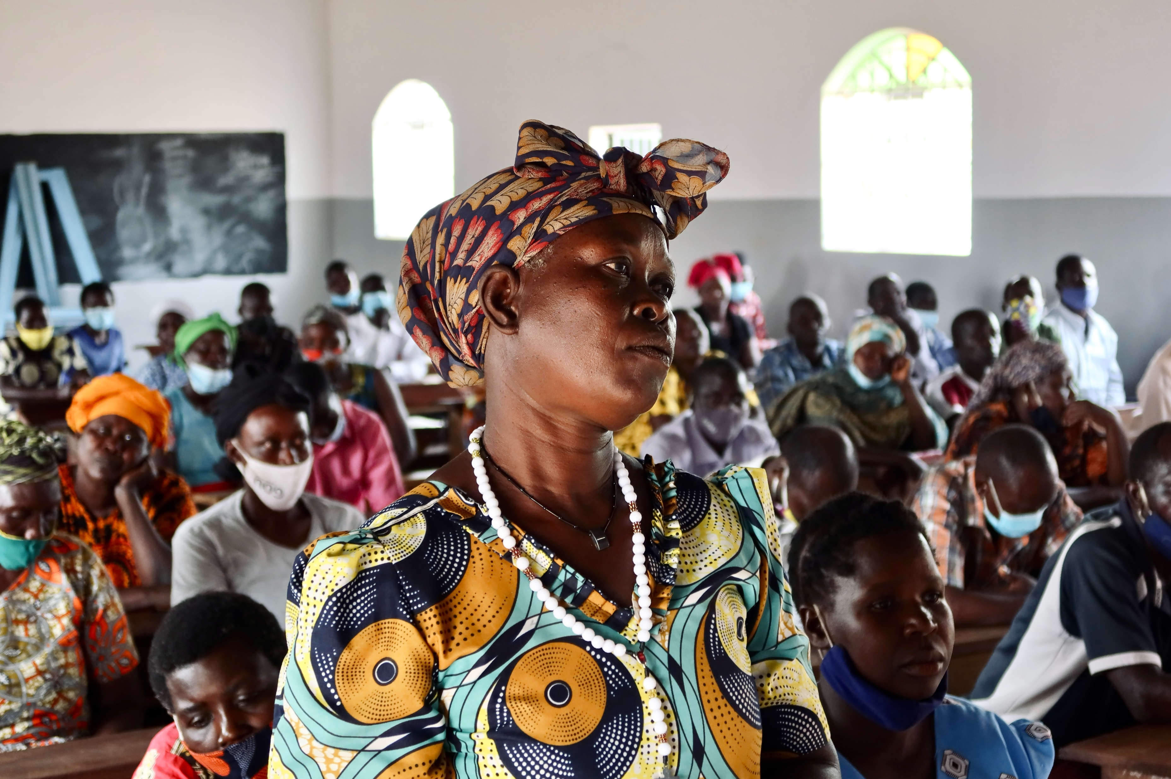
Vrouwen die opstaan in de Bijbel en vandaag
2024
Naastenliefde, grenzeloos
Notes:
Vrouwen die opstaan om het verschil te maken, in de Bijbel en vandaag.

Slide 5
Vrouwen die opstaan in de Bijbel en vandaag
Naastenliefde, grenzeloos
Notes:
Vrouwen die opstaan om het verschil te maken, in de Bijbel en vandaag.

Slide 6
Debora & Jaël
Richteren 4
Naastenliefde, grenzeloos

Slide 7
(1) Na de dood van Ehud deden de Israëlieten weer wat slecht is in de ogen van de HEER. (2) Daarom leverde de HEER hen uit aan koning Jabin van Kanaän, die regeerde in Hasor. De bevelhebber van diens leger heette Sisera; hij had zijn legerkamp in Charoset-Haggojim. (3) Jabin beschikte over negenhonderd ijzeren strijdwagens en heerste met harde hand over Israël, wel twintig jaar lang. Daarom riepen de Israëlieten de HEER te hulp.
(4) In die tijd was de profetes Debora degene die Israël als rechter leidde; zij was de vrouw van Lappidot. (5) Ze hield zitting onder de Deborapalm tussen Rama en Betel, in het bergland van Efraïm, en daar kwamen de Israëlieten haar hun rechtsgeschillen voorleggen.
Naastenliefde, grenzeloos
Notes:
1-3 Er wordt niet eens verteld was wat er slecht was in vers 1 – vanuit Richteren 2 weten we dat ze andere goden aanbaden.
Sisera was een heel wrede heerser. Mogelijks was hij een aanvoerder van een huurlingenleger. Ter illustratie lezen we in Richteren 5 hoe de moeder van Sisera in het paleis wacht tot haar zoon terugkeert van de strijd. Ze had hem al eerder terug verwacht. Maar dan troost ze zich met de gedachte dat hij en zijn mannen nog aan het rondgaan zijn en elk 1 of 2 meisjes aan het verkrachten zijn na hun overwinning. En dat ze alle mooie kleding aan het meegraaien zijn om zijn schatjes mee te kleden en dat ze de schatten nog moeten verdelen.
Sisera en zijn leger hadden ook grote technologische voorsprong. Wel 900 ijzeren strijdwagens. Ze beheersten het smeden van ijzer en hadden daardoor veel sterkere wapens waartegen de Israëlieten niet waren opgewassen. En zoals gebruikelijk zorgden de heersers ervoor dat hun vijanden die ze onderdrukten geen toegang kregen tot die wapens. In Richteren 5 lezen we van een groot leger van Israël, maar geen speer of schild te bespeuren.
4-5 Wat valt op? Een vrouw – niet enkel als profetes maar ook als rechter.
Bij een rechter moeten we denken aan iemand die in moeilijke situaties de juiste beslissingen maakt. Ze was ook de leider van Gods volk.
Nooit eerder was er een vrouwelijke leider van Gods volk. Uitzonderlijk.
We zien wel nog enkele andere vrouwelijke profeten in de Bijbel, maar het zijn uitzonderingen.

Slide 8
(6) Debora liet Barak, de zoon van Abinoam, afkomstig uit Kedes in Naftali, bij zich komen en zei tegen hem: ‘De HEER , de God van Israël, gebiedt u: “Trek met tienduizend man uit de stammen Naftali en Zebulon op naar de Tabor. (7) Dan zal Ik Jabins bevelhebber Sisera met al zijn strijdwagens en soldaten laten optrekken tot in het dal van de Kison en hem aan je uitleveren.”’
(8) ‘Als u meegaat, zal ik gaan,’ antwoordde Barak, ‘maar als u niet meegaat, ga ik niet.’
(9) ‘Goed,’ zei Debora, ‘ik zal met u meegaan. Maar let wel, u zult geen eer behalen aan deze veldtocht, want de HEER zal Sisera uitleveren aan een vrouw.’ Zo besloot Debora met Barak mee te gaan naar Kedes.
Naastenliefde, grenzeloos
Notes:
6-7 De opdracht was kristalhelder. Ga en vecht. God is met je. Als Barak God vertrouwde dan wist hij precies wat hij moest doen. En dan zou hij veel eer en aanzien krijgen. Hij zou de nieuwe leider van Israël zijn. De toekomst lachte Barak tegemoet. Barak antwoord:
8: Barak twijfelt. Hij is niet zeker en kan zelf de stem van God niet verstaan.
Dus hij vraagt dat Debora meegaat. Hij vraagt dat een vrouw meegaat naar het slagveld, om samen met hem als een leidersduo op te treden.
In de samenleving van toen was dit absoluut not done. Niet enkel in Israël maar overal in die tijd waren het de mannen die ten strijde trokken. En God had ook de opdracht helder gegeven aan Barak. Hij moest eigenlijk gewoon gaan.
9: Wat een held is Debora! Ze zoekt geen excuses maar stemt in met zijn voorstel. Ze gaat mee.

Slide 9
(10) Barak riep de mannen van Zebulon en Naftali onder de wapenen in Kedes en trok op aan het hoofd van tienduizend man. Debora ging met hem mee.
(11) In de buurt van Kedes had een zekere Cheber zijn tenten opgeslagen bij de eik in Saänannim. Deze Cheber was een Keniet die zich had afgescheiden van zijn stamgenoten, nakomelingen van Mozes’ schoonvader Chobab.
(12) Sisera kreeg bericht dat Barak de Tabor op gegaan was. (13) Daarom riep hij zijn soldaten onder de wapenen en trok met al zijn negenhonderd ijzeren strijdwagens en zijn hele leger vanuit Charoset-Haggojim op naar het dal van de Kison.
Naastenliefde, grenzeloos
Notes:
10: Barak gaat eropuit en begint bij de verschillende stammen steun te zoeken. En op zich was dit wel heel moedig. Het is niet eenvoudig om 10,000 mannen vte inden die ten oorlog willen trekken zonder zelf goede uitrusting te hebben. Maar hij vindt ze wel.
In Richteren 5 lezen we ook dat hij hulp vroeg aan andere stammen, sommige leverden legerleiders – maar sommigen ook niet…
De stam van Ruben dacht er lang over na maar koos ervoor om bij de schapen te blijven. Gilead kwam de Jordaan niet over, Dan bleef bij zijn schepen, Aser bleef aan zee en verliet zijn havens niet. Deze stammen gaven voorrang aan hun economische bezigheden… Het leek hun beter zich niet te mengen in deze strijd.
11: De introductie van een nieuw personage. Cheber. Iemand die niet bij Israël hoorde en als een nomade, afgezonderd van zijn volk, alleen leefde met zijn familie. En hij woonde dicht bij het slagveld.
12-13: Sisera hoort dat de Israëlieten zich aan het klaarmaken zijn voor de oorlog en gaat hen tegemoet. Zelf blijft hij de laagvlakten want daar heeft hij maximaal voordeel van zijn 900 ijzeren strijdwagens. In de bergen kon hij daar niet goed mee uit de voeten. Het slagveld is in het dal van de Kison.
In het droogseizoen is dat een klein stroompje of zelfs helemaal zonder water, een wadi. Een zandige bedding waar, op momenten van veel regen, wel een stevige rivier was.

Slide 10
(14) Debora spoorde Barak aan: ‘Vooruit! Vandaag levert de HEER Sisera aan u uit. Hij zal voor u uit gaan.’ Toen kwam Barak de Tabor af met tienduizend man achter zich aan.
(15) Op het moment dat de manschappen van Sisera Barak zagen verschijnen, zaaide de HEER paniek onder hen en ontstond er grote verwarring. Sisera sprong van zijn wagen en maakte zich uit de voeten.
(16) Barak achtervolgde de strijdwagens en de soldaten tot in Charoset-Haggojim. Alle soldaten van Sisera sneuvelden; niet een bleef er in leven.
Naastenliefde, grenzeloos
Notes:
14: Debora geeft het startsein en Barak stormt de berg af. Barak hoorde de stem van God zelf niet, maar hij herkende wel dat Debora die wel hoorde. En Barak gehoorzaamde, met een leger dat onderbewapend was. In theorie hadden ze geen kans tegen Sisera. En Sisera was daar niet met enkele mannen maar met het hele leger naar de strijd gekomen.
15: Grote paniek, uit Richteren 5 weten we dat het een plotse maar heel hevige regenbui was. De wadi was ineens een grote rivier.
Door de overstroming was de technologische voorsprong ineens een nadeel geworden. 900 strijdwagens, en ze konden er niets meer mee doen. Ze reden zich vast in de modder waardoor er paniek en verwarring is.
Sisera, de legeraanvoerder zet het op een lopen. Hij ziet de bui al hangen, letterlijk en figuurlijk.
16: God schenkt de overwinning. Op zo een manier dat niemand de eer kan opstrijken. Maar er was nog 1 iemand op de vlucht. Sisera.

Slide 11
(17) Sisera vluchtte te voet naar de tent van Jaël, de vrouw van de Keniet Cheber, want hij wist dat de familie van Cheber op goede voet stond met koning Jabin van Hasor. (18) Jaël kwam hem tegemoet en zei: ‘Kom binnen, heer, kom binnen. Wees niet bang.’ Hij ging bij haar de tent binnen en zij verborg hem onder een deken.
(19) ‘Geef me wat water te drinken,’ vroeg hij, ‘ik heb zo’n dorst.’ Jaël opende een melkzak, gaf hem te drinken en dekte hem weer toe. (20) Toen zei hij: ‘Ga in de tentopening staan. Als er dan iemand komt vragen of er een man bij u is, moet u zeggen: “Nee, er is hier niemand.”’
Naastenliefde, grenzeloos
Notes:
17-18 Nu komen we het laatste hoofdpersonage tegen: Jaël, de vrouw van de Nomade die we daarstraks al leerde kennen. Ze stond aan haar tent toen ze Sisera zag komen. Jaël is moedig en jaagt hem niet weg, maar nodigt hem uit en biedt hem een schuilplaats aan. Ze verstopt hem.
19-20 Jaël doet wat Sisera hem vroeg – ze geeft hem drinken en biedt hem een schuilplaats aan. Sisera voelt zich veilig en valt in slaap. En dan doet Jaël iets heel moedigs.

Slide 12
(21) Jaël nam een tentpin en een hamer en sloop de tent binnen. Ze sloeg, terwijl hij daar uitgeput in slaap lag, de tentpin dwars door zijn hoofd de grond in, zodat hij stierf.
(22) Op dat moment kwam Barak eraan, op jacht naar Sisera. Jaël ging hem tegemoet en zei: ‘Kom, ik zal u de man laten zien die u zoekt.’ Barak ging met haar naar binnen – en daar lag Sisera, dood, met de tentpin door zijn hoofd. (23) Zo bracht God koning Jabin van Kanaän in zijn strijd met de Israëlieten een zware nederlaag toe. (24) Daarna wist Israël koning Jabin steeds verder terug te dringen, totdat ze hem hadden vernietigd.
Naastenliefde, grenzeloos
Notes:
21: Je moet het maar durven. Eén van de meest gevreesde mannen, legeraanvoerder van de koning waar je bevriend mee bent, vermoorden. Met een tentpin en een hamer. En ze klopt er heel hard op. Zo hard dat de tentpin dwars door zijn hoofd gaat, de grond in.
Jaël was geen Israëliet, ze hoorde bij een ander volk. Maar ze luisterde wel naar de stem van de Heer. En daarom is ze gezegend boven alle vrouwen. God gebruikt ook mensen waarvan we het helemaal niet verwachten.
22-24 In Richteren 5 lezen we dat het land erna 40 jaar rust had.

Slide 13
Debora
De hoofdpersonages
Naastenliefde, grenzeloos
Notes:
Debora – Debora was een profetes en een rechter en ze was de leider van Gods volk.
De combinatie van de drie is heel fascinerend. Een profeet is iemand die naar God wijst. Een rechter zoekt naar de waarheid. Een leider toont de weg en neemt een groep op sleeptouw. We worden allemaal geroepen om dat te doen – al is dat soms op hele kleine schaal.
Wat opvalt is dat Debora Gods woorden spreekt, niet haar eigen woorden.
Als iemand je advies vraagt – geef je dan jouw mening of spreek je Gods woorden?
En dan moet je geen profeet zijn… je kan al gewoon starten met wat er in de Bijbel staat.
Debora gaat ook niet op zoek naar excuses. Ze doet wat God van haar vraagt ook al weet ze dat het in de ideale wereld iemand anders was. Het was niet aan de vrouw om naar het slagveld te gaan. Een man moest de strijd leiden. Debora blijft niet bij de pakken zitten maar gaat op weg met Barak.
Laat jij je soms afhouden van het doen wat dat God van je vraagt omdat je vindt dat iemand anders het maar moet doen?
Als we allemaal wat meer zouden kijken naar wat we zelf kunnen doen in plaats van wat andere zouden moeten doen. Dan zou onze omgeving er veel beter uitzien.

Slide 14
Barak
De hoofdpersonages
Naastenliefde, grenzeloos
Notes:
Barak – verstaat Gods stem niet zelf. Zelfs aan een heel duidelijke profetie heeft hij niet genoeg. Hij wil dat Debora met hem meegaat.
We moeten ook niet te min denken over Barak. Barak wordt wel genoemd in Hebreeën 11 in de lijst van geloofshelden waar Paulus over schrijft.
Op vele manieren vind ik Barak een voorbeeld. Iemand die twijfelt. Iemand die extra bevestiging zoekt. Maar wel iemand die, wanneer het erop aankomt de berg afstormt, en met risico voor eigen leven, onderbewapend, de strijd aangaat tegen een overmacht.
Ook bij andere geloofshelden in de Bijbel ontdekken we menselijke tekortkomingen.
Abraham, Mozes, David, Salamo, Petrus, Paulus… de lijst is lang. Mensen met grote fouten, mensen die twijfelen, mensen die het verschil maken en geloofshelden worden – en jij?

Slide 15
10.000 mannen
De hoofdpersonages
Naastenliefde, grenzeloos
Notes:
10,000 mannen – ze zijn niet bij naam genoemd – maar wel heel belangrijk. Mensen die zich inzetten om het verschil te maken. Met oneerlijke wapens toch de strijd aangaan. En overwinnen.
Misschien herken je je wel in de onzichtbare held. Iemand die op de achtergrond moedige beslissingen maakt. Iemand die vertrouwt op God en doet wat Hij van hem of haar vraagt.
Iemand die misschien de eer niet krijgt op aarde…
Wie is eigenlijk de held in dit verhaal? Debora? Barak? Jaël? Allemaal belangrijk… maar de echte held is God. En alle eer aan ieder die Hem volgt. In hoofdstuk 5 worden zij beschreven als helden.

Slide 16
De andere stammen
De hoofdpersonages
Naastenliefde, grenzeloos
Notes:
De andere stammen - We hebben in dit verhaal ook nog de antiheld. De mannen van de stam Ruben bleef bij hun schapen. De mannen van Gilead bleven bij hun schepen en de mannen van Aser bleven bij hun havens.
Mannen die niet meegegaan zijn in de strijd maar hebben gekozen om bij hun vertrouwde leven te blijven. De schapen houden, in de havens te werken… Ze wilden hun leven niet veranderen en kozen ervoor om hun werk, hun inkomen veilig te stellen. Ze wilden de strijd met de vijand niet aangaan.
Als jij je herkent in deze mannen – dan is het misschien tijd om je stoute schoenen aan te trekken en op weg te gaan naar het slagveld. Zolang je zelf de keuze nog kan maken, is het niet te laat!

Slide 17
Jaël
De hoofdpersonages
Naastenliefde, grenzeloos
Notes:
Jaël - een vrouw die een moment had van grote moed. Ze vernietigt de vijand. Ze staat niet aan de tent te wachten tot het leger van Israël, van Barak voorbij komt om hem dan te verraden. Nee – ze gaat zelf voor de actie die in haar macht is.
Een hele harde slag. Totale vernietiging van de vijand – de pen ging zelfs de grond in.
Durf jij het aan om jouw vijanden, jouw zonde, welke deze ook is, volledig te vernietigen?

Slide 18
De Kanaänieten
De hoofdpersonages
Naastenliefde, grenzeloos
Notes:
Kanaänieten - De Kanaänieten zijn net zoals vele dingen in ons leven. Dingen die op het eerste zicht misschien niet slecht lijken, maar ons uiteindelijk wel tot zonde aanzetten…
Wat of wie zet jou aan tot zonde? En wat kan jij doen om die zonde uit te roeien? Geen kleine actie maar totale vernietiging.

Slide 19
Vrouwen die opstaan in de Bijbel en vandaag
Naastenliefde, grenzeloos
Notes:
We hebben gezien dat vrouwen het verschil maken in de Bijbel aan de hand van de voorbeelden van Deborah en Jaël. Ook vandaag maken vrouwen het verschil. Hier bij ons maar ook op plaatsen waar de omstandigheden bijzonder moeilijk zijn, staan vrouwen op om een verschil te maken voor zichzelf en voor hun omgeving.

Slide 20
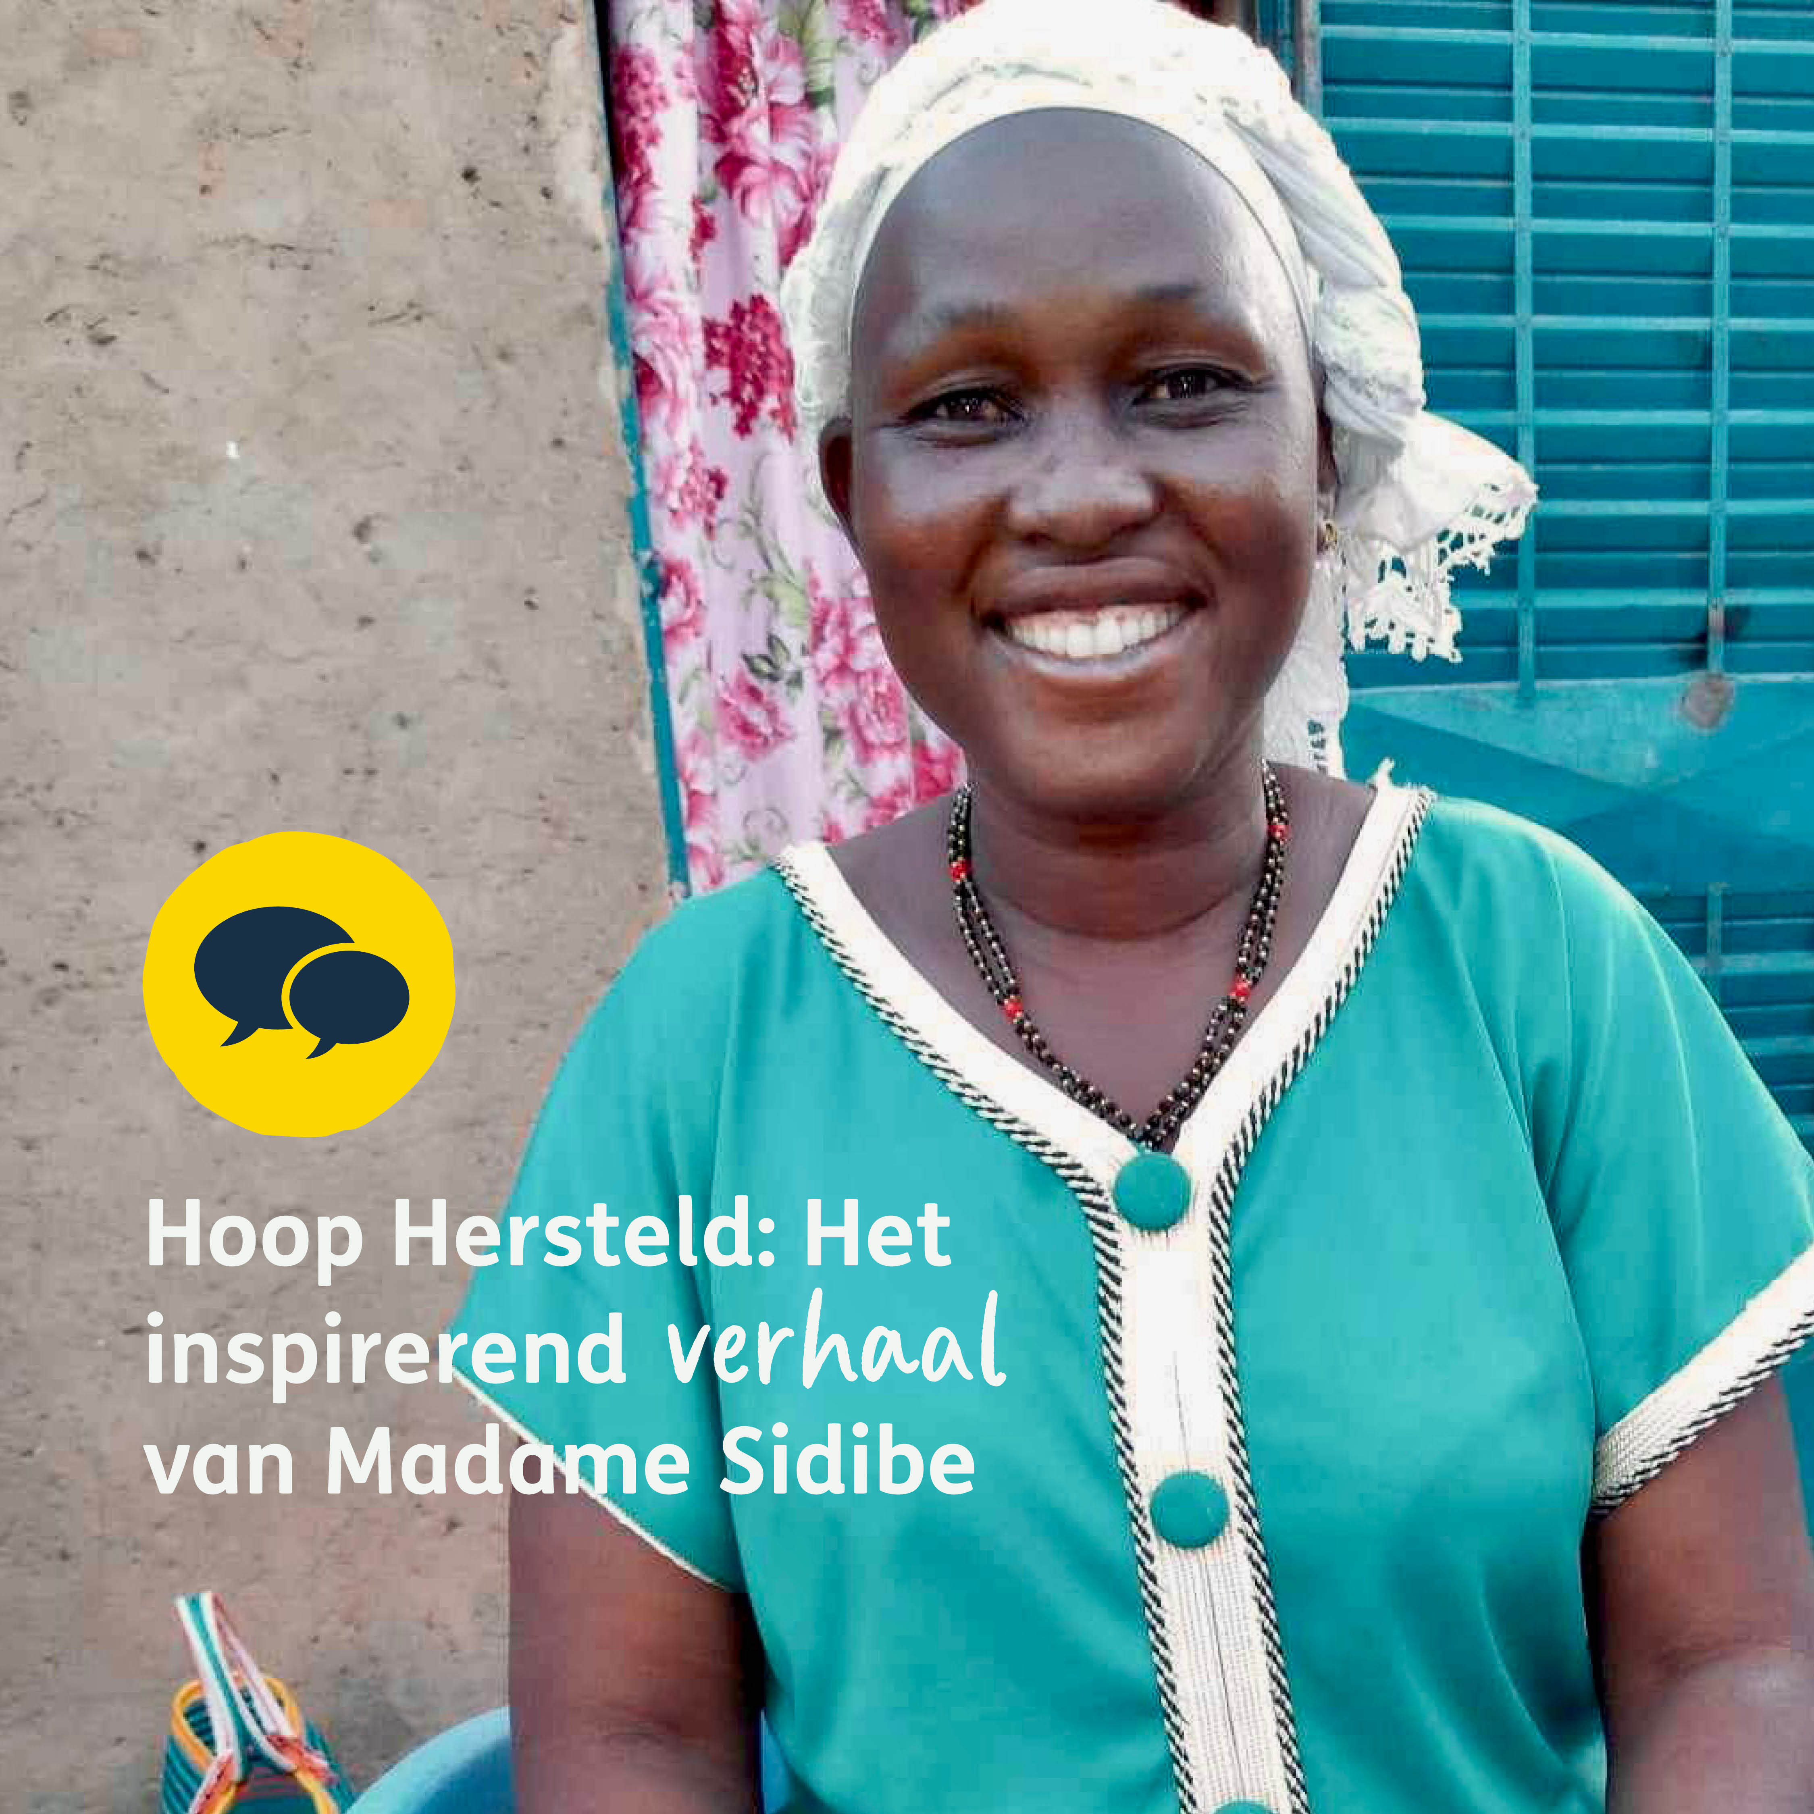
Opstaan uit armoede
Notes:
Dit is Sidibe (niet haar echte naam), een moeder van vier kinderen. Ze heeft twee zonen en twee dochters en werd met haar kinderen achtergelaten door haar man. Sidibe had geen levensmiddelen, noch voor haarzelf, noch voor haar kinderen. Daarom nam ze de voorganger van een kerk in vertrouwen, die haar in contact bracht met Pan-Bila en het Pan-Bila sponsorprogramma (CAP).
Wanneer Madame Sidibe weggestuurd werd door haar man, zocht de kerk in samenwerking met Pan-Bila naar een klein huisje om het gezin onderdak te bieden. Ze vonden dit huisje van 12m² in de buurt van de Pan-Bila school.
Sidibe behoort tot de etnische groep PEULH. Deze groep is over het algemeen zeer terughoudend ten opzichte van het christelijk geloof. Mevrouw Sidibe echter accepteerde Jezus als haar Redder en zo raakte ze betrokken bij het leven van de kerk.
Omwille van haar bijzonder moeilijke omstandigheden werd, naar het beleid van Pan-Bila, het oudste meisje gesponsord. Dit houdt in dat het volledig gezin hulp krijgt én dat het meisje naar school kan gaan. Dankzij de voedselhulp die zij kreeg vanuit het sponsorprogramma (CAP) werd voldaan aan de voedselbehoefte voor het gezin.
Mevrouw Sidibe begon met een zeer eenvoudige kapperszaak om haar gezin verder te kunnen onderhouden. Ondertussen heeft ze ook een microkrediet aangevraagd om haar “kapperszaak” te verbeteren.
Haar man trouwde intussen met twee andere vrouwen en haar twee zonen zijn terug bij hem gaan wonen, ondanks het feit dat hij nooit naar hen heeft omgezien. Voor kleine zaken, bv. kledij, bleven ze echter bij hun moeder aankloppen.
Toen de tweede dochter 5 jaar werd, vroeg mevrouw Sidibe om ook dit meisje op te nemen in het sponsorprogramma CAP, wat ook gebeurd is. De beide meisjes volgden les aan de Panbilaschool. Haar oudste dochter heeft het diploma van de lagere school gehaald en daarna is ze naar een opleidingscentrum gegaan waar ze in 3 jaar de opleiding “naaiwerk” heeft gedaan. Haar jongere zus behaalde ook het diploma van de lagere school en daarna is zij naar de middelbare school gegaan en ook daar behaalde ze goede resultaten.
De jongste zoon is terug bij zijn moeder gaan wonen en heeft werk als bewaker waarmee hij kan helpen om het gezin te onderhouden.
Dankzij de steun van Panbila is mevrouw Sidibe er in geslaagd om, ondanks de moeilijke omstandigheden en de schamele middelen, te overleven én om haar kinderen een beter leven te geven.
Zij is heel gelukkig en bedankt alle sponsors van Pan Bila.
Mag deze getuigenis een echte bemoediging zijn en ons aanzetten om dit project te blijven steunen want naastenliefde is “grenzeloos”.

Slide 21
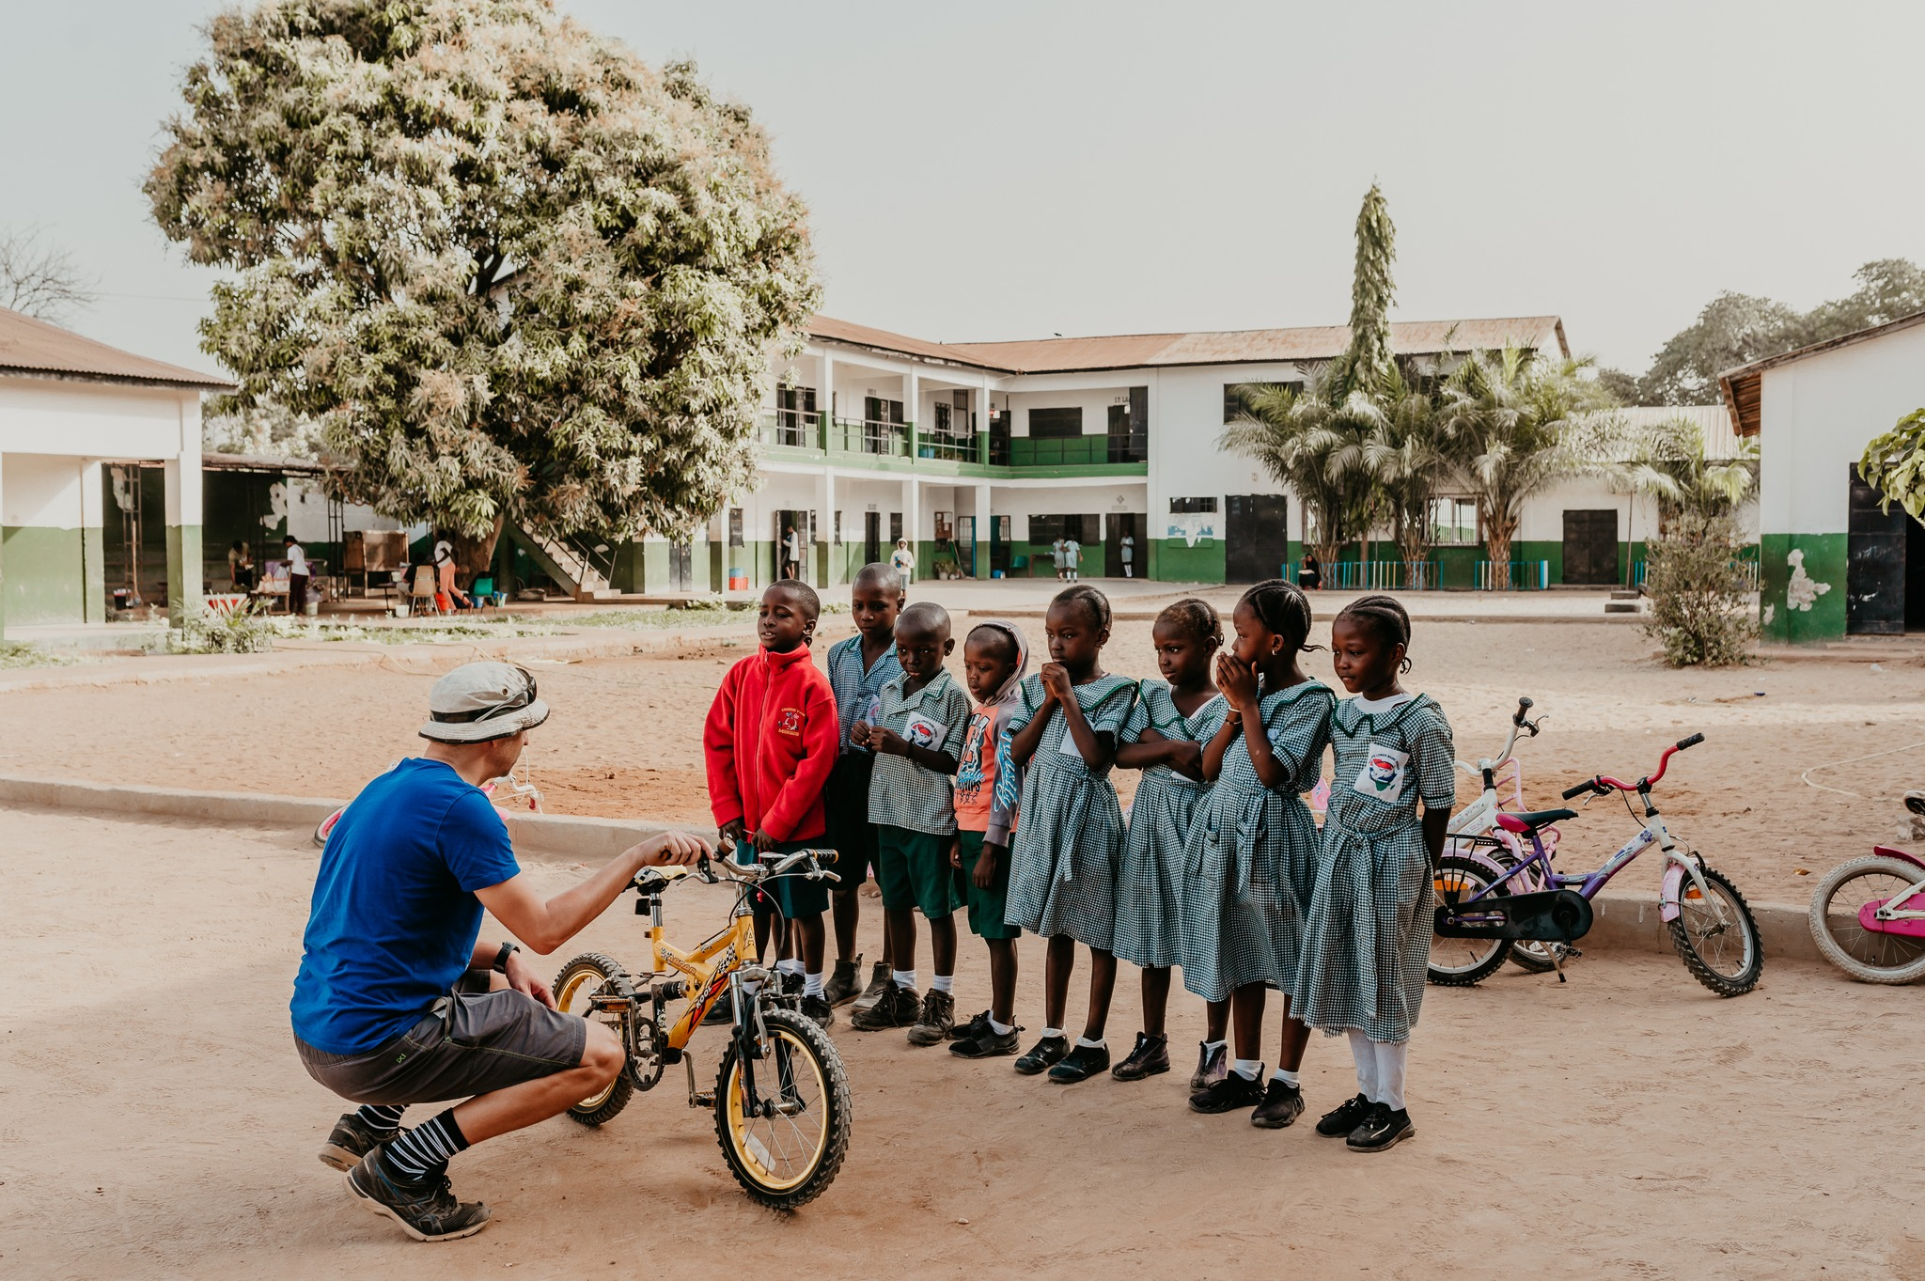
Hoe kunnen jij en ik opstaan?
Naastenliefde, grenzeloos
Notes:
Sta op door een verschil in jouw omgeving te maken of ga met je talenten overzee en gebruik ze in de armste landen.
Help mee onze missie te verspreiden in je Kerk en omgeving, bij vrienden en familie
Bid voor Tearfund
Ondersteun ons financieel zodat we samen een verschil kunnen maken in de landen waar de nood het grootste is.

Slide 22
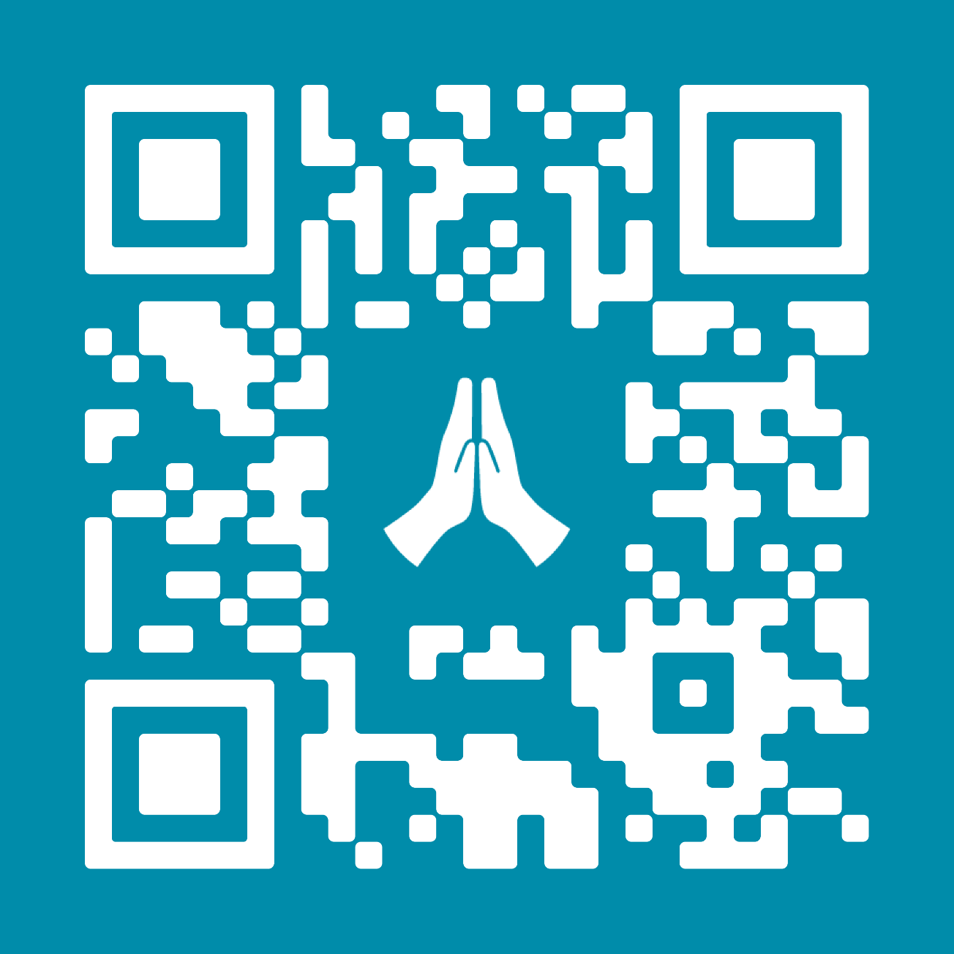
Naastenliefde, grenzeloos
Notes:
Sta op door een verschil in jouw omgeving te maken of ga met je talenten overzee en gebruik ze in de armste landen.
Help mee onze missie te verspreiden in je Kerk en omgeving, bij vrienden en familie
Bid voor Tearfund
Ondersteun ons financieel zodat we samen een verschil kunnen maken in de landen waar de nood het grootste is.

Slide 23
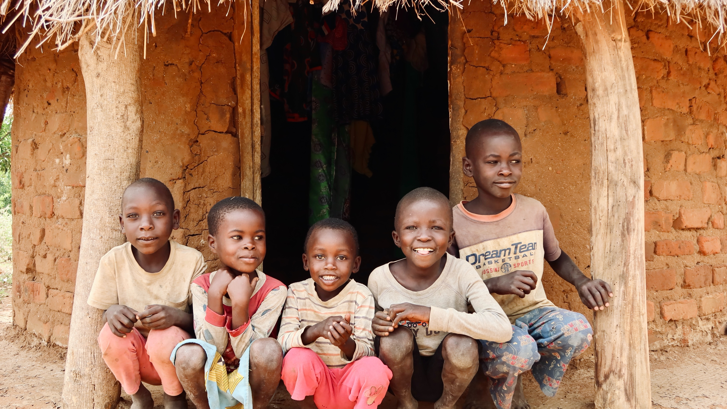
Notes:
Sponsor een kindje

Slide 24
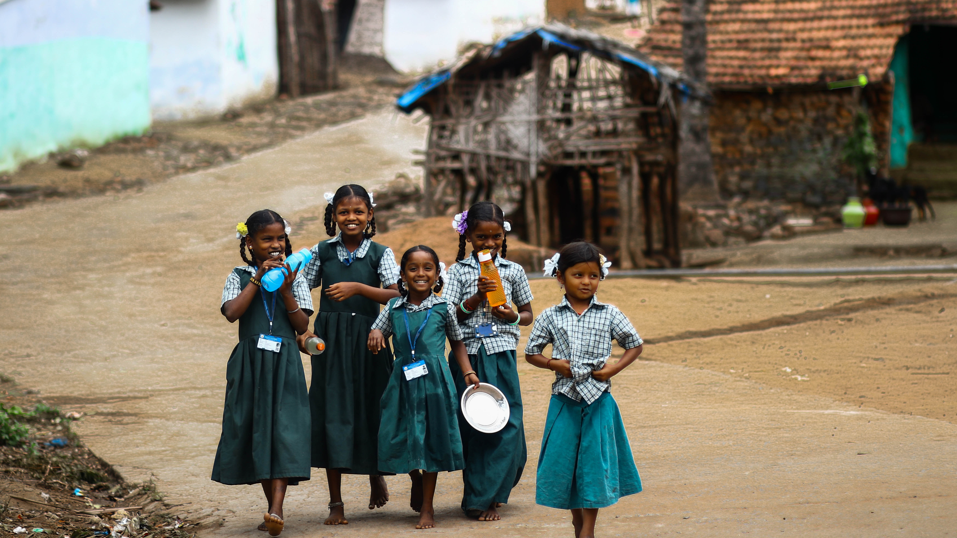
Samen kunnen we
een verschil maken!
Naastenliefde, grenzeloos
Notes:
Sta op door een verschil in jouw omgeving te maken of ga met je talenten overzee en gebruik ze in de armste landen.
Help mee onze missie te verspreiden in je Kerk en omgeving, bij vrienden en familie
Bid voor Tearfund
Ondersteun ons financieel zodat we samen een verschil kunnen maken in de landen waar de nood het grootste is.

Slide 25
Naastenliefde, grenzenloos

